Slide 1
C9930, 9. lekce, 28. 4. 2021
5-5/end: Výměnný integrál & experiment
11-3+4+5 Rovnice pro metodu (HF-SCF)
11-6+7 Vlastní hodnoty a celková E
Literatura: John P. Löwe, Quantum Chemistry

Slide 2
Konec minulé přednášky:
Energie singletního a tripletních stavů pro He 1s¹2s¹

Slide 5
11-2…11-5 Rovnice pro metodu Hartree-Fock SCF (HF-SCF)
Molekulový Hamiltonián:
Tvar VF:
Zkrácený zápis Slaterova determinantu

Slide 6
11-5 Rovnice HF-SCF
Obecný tvar rovnic pro (atomové nebo molekulové) orbitaly:

Slide 7
11-6+7 Celková elektronová energie v HF-SCF vs. Jednoelektronové energie ε_{i}
Coulombův a výměnný integrál v bra-ket notaci:
Viz zápis na SMART NB

Slide 8
Zadání dobrovolné DÚ z přednášky 9 (pls řešení zaslat do cca 5. května, inspirováno cvič. 11-10/Lowe)
Na následujících dvou snímcích jsou uvedeny (a obrázky ilustrovány) výsledky HF-SCF výpočtu na základním stavu molekuly H₂ v tzv. minimální bázi pro mezijadernou vzdálenost R = 1,40 a.u.:
energie obou MO a hodnoty nenulových dvouelektronových integrálů.
Napište Slaterův determinant pro základní stav H₂
Vypočtěte celkovou energii molekuly z metody SCF pro toto R v základním stavu
Vypočtěte celkovou energii stejné molekuly v tripletním prvním excitovaném stavu.
Hodnoty orbitálních energií a integrálů považujte za stejné jako v základním stavu.
(Nápověda: vyjádřete jednoelektronové energie ε(σ_{g}) a ε(σ_{u}) pomocí Hσ_{g}σ_{g}, Hσ_{u}σ_{u}, Jσ_{g}σ_{u} a Kσ_{g}σ_{u} . Pak porovnejte součet orbitálních energií pro dané obsazení s E_{celk} určenou na základě fyzikální úvahy o přítomných interakcích. Dosazením určete E_{celk}.

Slide 9
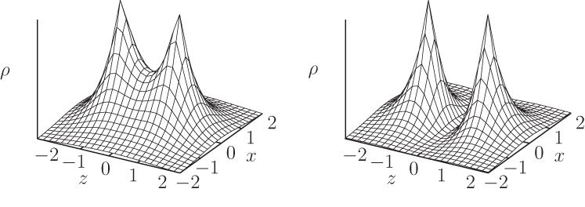
Orbitální energie a Coulombovy integrály pro H₂

Slide 10
Výměnný integrál pro H₂ (přispívá k energii pro excitovaný stav)

